Slide 1
Milli UYANIŞ: Yurdumuzun İşgaline Tepkiler
ARİF ÖZBEYLİ
TARİH ÖĞRETMENİ
www.tariheglencesi.com
Youtube kanalı: tariheglencesi

Slide 2
2.Konu: Birinci Dünya Savaşı’nın Sonu ve Mondros Ateşkes Antlaşması
Birinci Dünya Savaşı’nda İngiltere ve Fransa’nın Çanakkale Boğazı’nı geçememeleri ve Rusya’nın savaştan çekilmesi İttifak Devletlerinin kazanma ümitlerini arttırdı. Ancak bu ümitler Amerika Birleşik Devletleri’nin İtilaf Devletleri yanında savaşa katılmasıyla sona erdi. ABD Başkanı Wilson’ın (Vilsın) 8 Ocak 1918’de 14 maddelik bir bildiri yayımlamasıyla da savaşın İtilaf Devletlerinin zaferiyle sonuçlanacağı anlaşıldı. “Wilson İlkeleri” adıyla tarihe geçen bu bildiriye göre yenen devletler yenilenlerden toprak ve tazminat almayacaklardı. Devletler arasında gizli antlaşmalar yapılmayacak, anlaşmazlıklar barış yoluyla çözülecekti. Ayrıca imparatorluklar içinde yaşayan milletlere kendi geleceklerini belirleme hakkı tanınacaktı.

Slide 3
Wilson İlkeleri, savaşı daha fazla sürdüremeyecek durumda olan İttifak Devletleri tarafından olumlu karşılandı. Bu devletler ilkelere güvenerek ateşkes isteğinde bulundular. İlk önce Bulgaristan daha sonra da Avusturya-Macaristan birer ateşkes antlaşması yaparak savaştan çekildiler. Osmanlı Devleti de 30 Ekim 1918’de yaptığı Mondros Ateşkes Antlaşması’yla savaşı bırakmak zorunda kaldı. Aşağıda Osmanlı Devleti’nin bu antlaşmayı hangi şartlar altında imzaladığını anlatan bir metin okuyacaksınız: “Meclis toplandı, Kurmay Subay Nuri Bey, genel durumumuza ilişkin açıklamalarda bulundu. Esefle gördük ki 1,5 milyon askere karşılık bütün Osmanlı ülkelerinde yalnızca 70.000 tüfek var. Memleketimizin hiçbir noktasını savunmaya yetecek kuvvet yok! Şimdi bu elem verici durumda bulunuyoruz!”

Slide 4
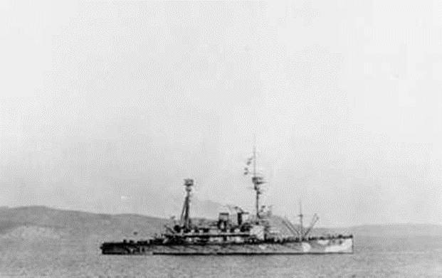
Mondros Ateşkes Antlaşması, Osmanlı Devleti temsilcisi Bahriye Nazırı Rauf Bey ile İtilaf Devletleri temsilcisi İngiliz Amiral Calthorpe (Kaltorp) arasında imzalandı. Bu antlaşma, adını, imzalandığı yer olan Ege Denizi’ndeki Limni Adası’nın Mondros Limanı’ndan aldı.

Slide 5
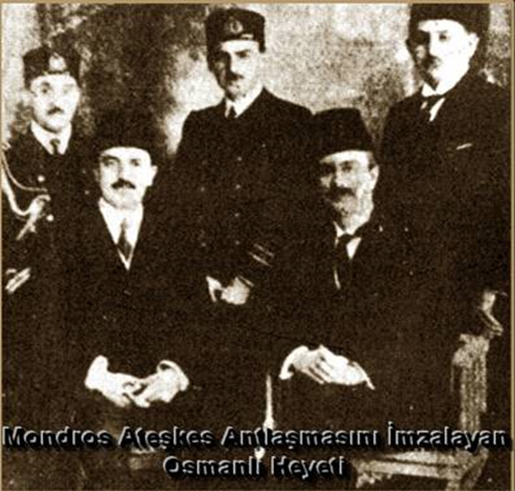
Aşağıda Mondros Ateşkes Antlaşması’nın bazı maddelerini görüyorsunuz.
1) Çanakkale ve Karadeniz boğazları açılacak, Karadeniz’e geçişler serbest olacak, Çanakkale ve Karadeniz istihkâmları İtilaf Devletleri tarafından işgal edilecektir.
5) Sınırların korunması ve ülke içinde güvenliğin sağlanması için gereken birliklerin dışında Osmanlı ordusu derhâl terhis edilecektir.
7) İtilaf Devletleri, güvenliklerini tehlikeye düşürecek bir durumun ortaya çıkması hâlinde Osmanlı Devleti’nin herhangi bir stratejik noktasını işgal hakkına sahip olacaklardır.
8) Osmanlı demir yollarından, İtilaf Devletleri serbestçe yararlanabilecek ve Osmanlı ticaret gemileri müttefiklerin hizmetinde bulundurulacaktır.

Slide 6
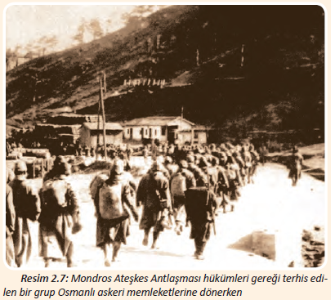
10) Toros tünelleri, İtilaf Devletleri tarafından işgal olunacaktır.
12) Hükûmet haberleşmesi dışındaki telsiz, telgraf ve kabloların kontrolü İtilaf
Devletlerine geçecektir.
24) Altı vilayet adı verilen yerlerde (Erzurum, Van, Elazığ, Diyarbakır, Sivas, Bitlis) bir karışıklık çıkarsa, İtilaf Devletleri bu vilayetlerin herhangi bir kısmının işgali hakkına sahip bulunacaklardır.

Slide 7
Osmanlı devlet adamları kamuoyunu umutsuzluğa sevk etmemek için Mondros Ateşkes Antlaşması hakkında olumsuz değerlendirmelerde bulunmaktan kaçınmışlardır. Örneğin Mondros’tan İstanbul’a dönen Rauf Bey düzenlediği basın toplantısında şunları söylemiştir: “İmzaladığımız mütareke sonucunda devletimizin bağımsızlığı, saltanatımızın hukuku bütünüyle korunmuştur. Bu mütareke, galip ile mağlup arasında yapılan bir mütareke değil, belki savaş durumundan çıkmak isteyen denk iki kuvvet arasında yapılabilecek bir savaşmaya son vermek niteliğindedir.”

Slide 8
Hükûmeti yeni kurmuş olan Sadrazam Ahmet İzzet Paşa da Mondros Ateşkes Antlaşması’yla ilgili olumlu düşüncelere sahiptir. Paşa antlaşmanın diğer devletlerle yapılanlara göre daha hafif olduğunu ve Mebusan Meclisinde oy birliğiyle onaylandığını söylemiştir. Bu tür değerlendirmelerin de etkisiyle ateşkes antlaşması ilk günlerde halk tarafından iyi karşılanmış ve savaşa son verdiği için yeni hükûmetin başarısı olarak görülmüştür. Ancak konuyla ilgili farklı düşünceleri olanlar da vardır. Bunların başında da Yıldırım Orduları Grubu Komutanı Mustafa Kemal Paşa gelmektedir.

Slide 9
İsmet İnönü’ye göre ateşkes hakkında ilk şüpheleri gösteren
Mustafa Kemal olmuştur:
“Büyük Atatürk’ün o zaman ifade ettikleri üzere Osmanlı Hükûmeti bu mütareke ile kendini kayıtsız şartsız düşmanlara teslim etmeye onay vermiştir. Yalnız onay vermekle kalmamış, düşmanların memleketi istilası için onlara yardım etmeyi de vadetmiştir. Bu mütareke olduğu gibi uygulandığı takdirde, memleketin baştan sona kadar işgal ve istila edileceği şüphesizdir.”

Slide 10
Mustafa Kemal mütareke ile ilgili değerlendirmelerde bulunmakla yetinmemiş, İstanbul’a gönderdiği telgraflarla antlaşma şartlarının yol açabileceği tehlikeler konusunda sadrazamı uyarmaya çalışmıştır. Ancak bütün çabalarına rağmen hükûmeti önlemler almaya ikna edemediğini görünce kurtuluş için millî mücadeleyi başlatmanın zorunlu olduğunu görmüştür. Bu nedenle daha Adana’da bulunduğu sırada şehrin ileri gelenleri ile gençlerinden, aralarında bir teşkilat kurarak işgale karşı hazırlanmalarını istemiştir.

Slide 11
Mustafa Kemal, Mondros Ateşkes Antlaşması hakkında Ali Fuat Paşa’ya ise “Artık milletin bundan sonra kendi haklarını kendisinin araması ve müdafaa etmesi, bizlerin de mümkün olduğu kadar bu yolu göstermemiz ve bütün bir ordu ile yardım etmemiz lazımdır.” diyerek çok sevdiği vatanı ve milleti için canını bile feda etmekten kaçınmayacağının işaretini vermiştir.

Slide 12
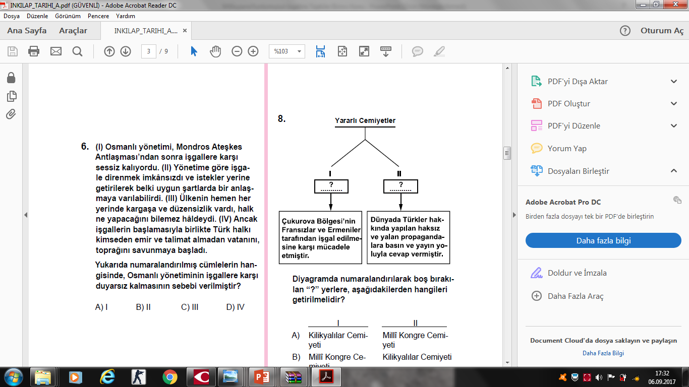
27 KASIM 2014

Slide 13
CEVAP: B

Slide 14
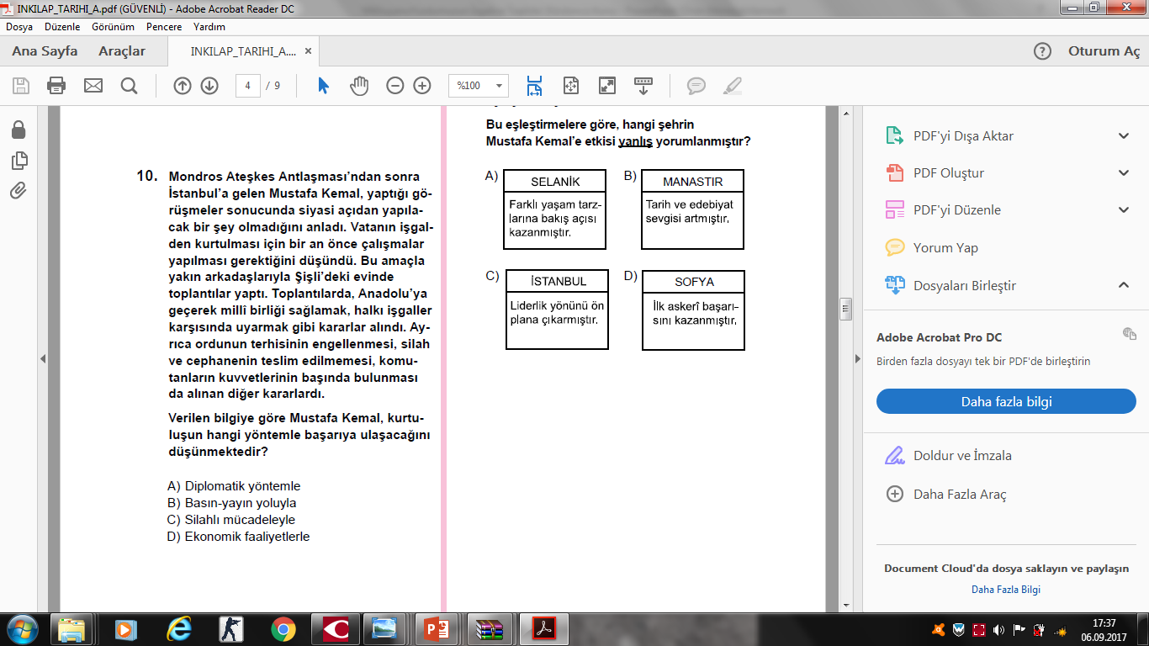
27 KASIM 2014

Slide 15
CEVAP: C

Slide 16
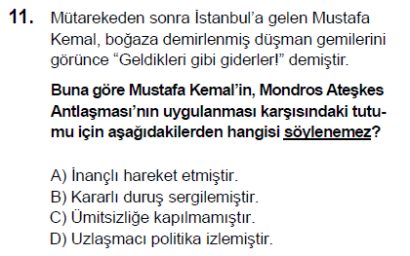
26 KASIM 2015

Slide 17
CEVAP: D

Slide 18
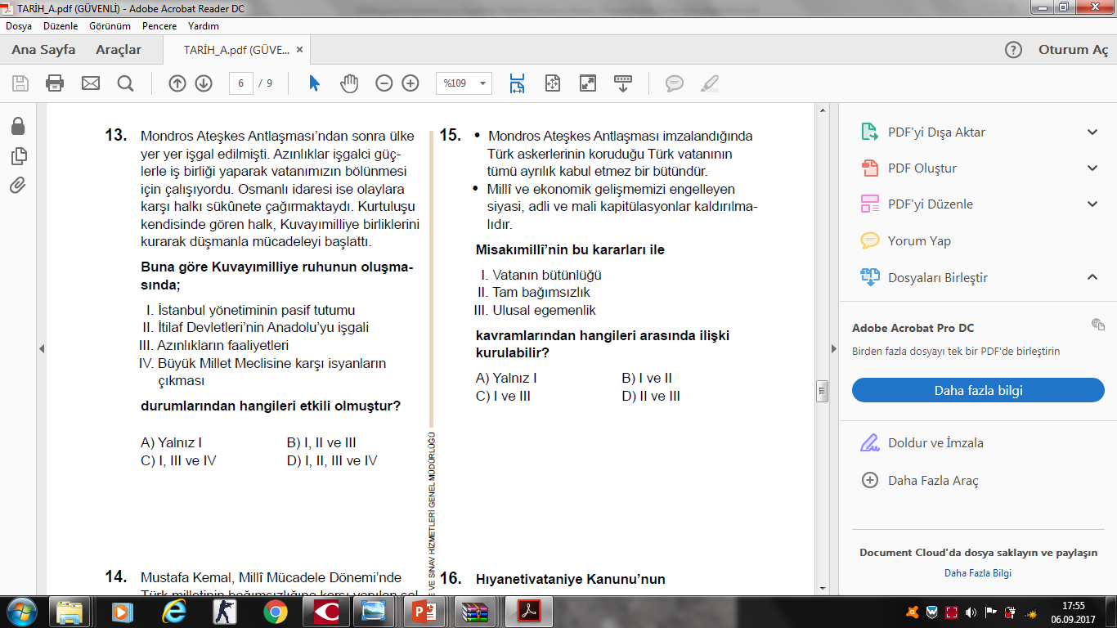
26 KASIM 2015

Slide 19
CEVAP: B

Slide 21
CEVAP: B

Slide 22
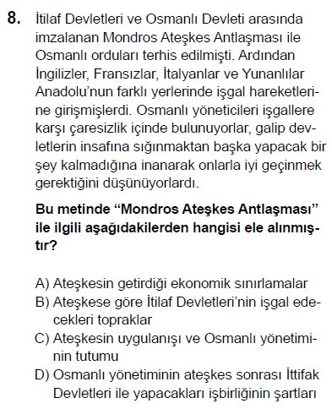
18 ARALIK 2016

Slide 23
CEVAP: C

Slide 24
1-Mondros Mütarekesi ve Uygulaması
Osmanlı Devleti ateşkes antlaşmasının ardından savaşı bitirecek bir barış antlaşması yapmak ve siyasi varlığını devam ettirmek istiyordu. Ancak İtilaf Devletlerinin planları farklıydı. Onların amacı, Türkleri tutsak etmek ve yeniden ayağa kalkamayacak şekilde ezmekti. Bu konuda İngiliz Dışişleri Bakanı Balfour (Belfır) şunları söylemektedir:
“Türkler bırakışma koşullarının kendi lehlerinde olduğu iddiasında bulunmaya başladılar. Böyle bir izlenimin yaratılmasına fırsat vermemeliyiz. Mısır ve Hindistan’daki Müslüman uyruklarımızın, Türklerin kesinlikle yenilgiye uğratıldığını anlamaları gerekmektedir.”

Slide 25
İtilaf Devletleri, Mondros Ateşkes Antlaşması’nı imzalanmasından sonra yukarıda belirtilen amaçlarını gerçekleştirmek için hemen harekete geçtiler. Başta 7. madde olmak üzere antlaşma hükümlerinin kendilerine sağladığı kolaylıklardan yararlanarak yurdumuzu işgal etmeye başladılar.

Slide 26
“Mondros Mütarekenamesi imzalandığı gün Selânik’te Fransız Generali Franchet D’esperey (Franşet Desperey), Mondros’ta İngiliz Amirali Calthrope (Kaltorp), Suriye’de İngiliz Generali Karsel, Hazar Denizi kıyılarında İngiliz Generali Thomson (Tomson), Türkiye’yi işgal için hazır durumda bekliyorlardı. Önce General Karsel davranıp mütarekeden bir gün sonra Musul’u işgale kalktı. General Allenby (Alenbi), 3 Kasım’da İskenderun’u işgal edeceğini bildirirken Irak’taki İngiliz kuvvetleri Musul’u işgal için 6. Orduyu zorlamaya başladılar. 6 Kasım’da Boğazların temizlenmesine başlandı ve ertesi gün müttefik donanması, yardımcı gemileriyle Çanakkale Boğazı’nı geçti. Bu arada İngiliz Albayı Muerphi (Mörfi), işgal ordusunun öncüsü olarak 7 Kasım’da İstanbul’a geldi. Yenilmenin ilk acısını duymak için İstanbulluların daha bir hafta beklemesi gerekiyordu.

Slide 27
Gerçekte 13 Kasım günü 55 parçadan ibaret müttefik donanması İstanbul Limanı’nda demirleyince facia bütün çıplaklığıyla ortaya çıkmış oluyordu. Bu karışık donanmanın tertibi şöyle idi: 22’si İngiliz, 12’si Fransız, 17’si İtalyan, 4’ü Yunan. Bunlar, Türkiye’nin yeni hâkimleri idiler. En büyük söz ve hak sahibinin İngiltere olduğu anlaşılıyordu. Derhâl karaya asker çıkararak şehrin belli başlı yerlerini ve Boğaziçi’ni işgal ettiler. İki gün içinde bütün Karadeniz Boğazı galip devletlerin eline geçmişti. Trakya’ya 9 Kasım’da, 7 Fransız alayı gelmişti. Fransızlar, Uzunköprü-Sirkeci demiryolu boyunca yerleşip hattın kontrolünü ele almış bulunuyorlardı. Aynı gün General Allenby kuvvetleri de İskenderun’a girdi.”
Sabahattin Selek, Anadolu İhtilali, C I, s. 41.

Slide 28
İşgallere karşı Osmanlı yöneticileri tam bir çaresizlik içinde bulunuyorlardı. Bu kişiler, “Wilson İlkeleri”ne güvenmekten ve galip devletlerin insafına sığınmaktan başka yapacak bir şey kalmadığına inanarak onlarla iyi geçinmek gerektiğini düşünüyorlardı. İşgaller, Mustafa Kemal gibi vatansever Türk milleti tarafından da tepkiyle karşılandı. Özellikle Paris Barış Konferansı’nda İzmir’in Yunanistan’a verilmesi büyük bir öfkeye neden oldu. Yunanlıların 15 Mayıs 1919’da İzmir’i işgal etmeleri üzerine de bütün yurtta protesto mitingleri düzenlendi.

Slide 29
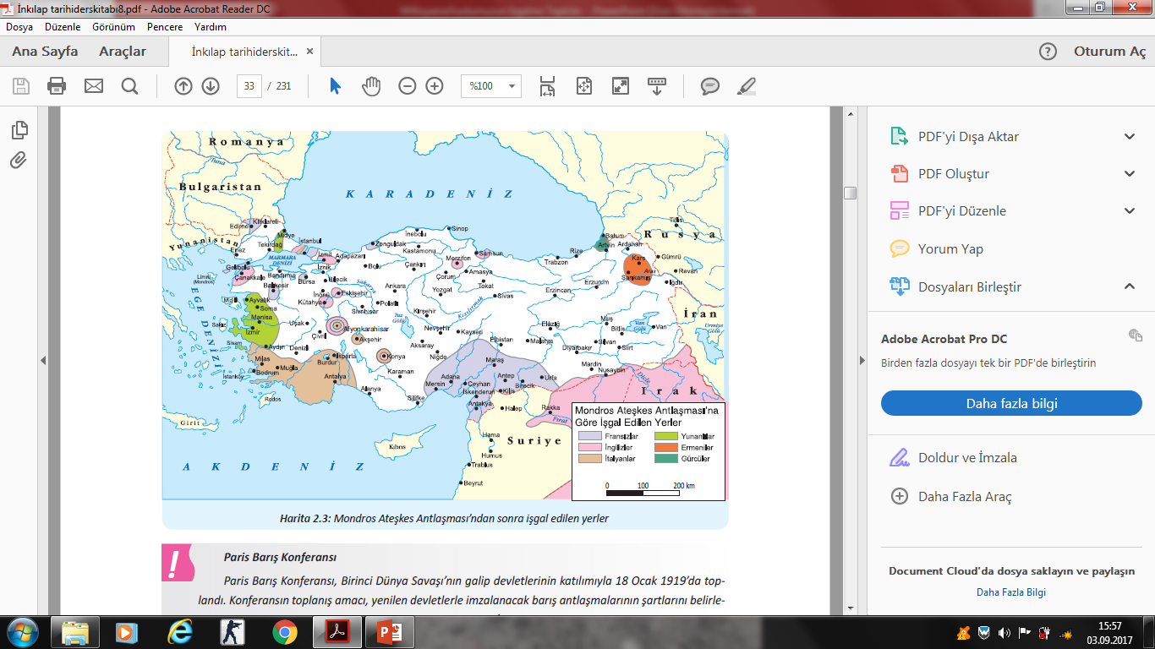

Slide 30
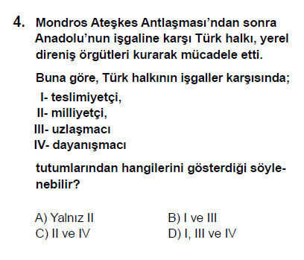
15.12.2013 TEOG

Slide 31
CEVAP: C

Slide 32
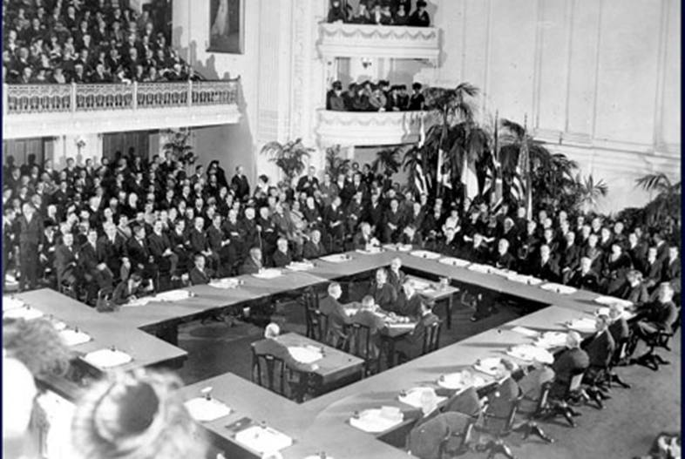
Paris Barış Konferansı
Paris Barış Konferansı, Birinci Dünya Savaşı’nın galip devletlerinin katılımıyla 18 Ocak 1919’da toplandı. Konferansın toplanış amacı, yenilen devletlerle imzalanacak barış antlaşmalarının şartlarını belirlemekti. 32 devletin katıldığı konferansta söz sahibi devletler İngiltere, Fransa ve ABD idi.

Slide 33
Konferansta Avrupa’nın yeni sınırları ve Osmanlı topraklarının paylaşılması ile ilgili konular üzerinde duruldu. Görüşmeler sonunda Almanya ile Versay, Avusturya ile Sen Cermen, Macaristan ile Triyanon, Bulgaristan ile Nöyyi antlaşmaları imzalandı. Osmanlı Devleti ile imzalanacak barış antlaşması ise galip devletlerin aralarında çıkan anlaşmazlıklar nedeniyle sonraya bırakıldı.

Slide 34
Paris Barış Konferansı’nda en sert tartışmalar İzmir ve çevresinin kime bırakılacağı konusunda yaşandı. İtilaf Devletleri arasında daha önce yapılan gizli antlaşmalarla burası İtalya’ya verilmişti. Savaştan sonra ise İngiltere, sömürgelerine giden Akdeniz yolu üzerinde bulunan İtalya’nın daha fazla güçlenmesini istemiyordu. Bu nedenle İzmir ve çevresini kendisine daha yakın gördüğü Yunanistan’a bırakmaya çalıştı. Kendisini haklı göstermek için de bölgede Yunanistan’ın tarihî hakları bulunduğunu ve Rum nüfusunun fazla olduğunu savundu. En sonunda İngiltere, gerçeklere aykırı olan bu iddialarını diğer devletlere de kabul ettirerek konferanstan istediği yönde bir karar çıkarttı.

Slide 35
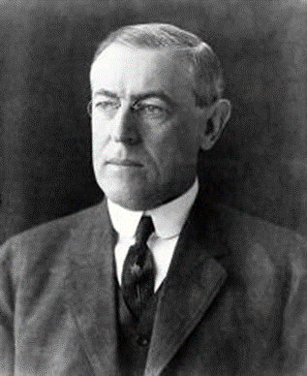
Paris Barış Konferansı’nda Wilson İlkeleri gereği Milletler Cemiyetinin kurulmasına da karar verildi. Wilson’un, galip devletlerin toprak alamayacağı yönündeki ilkesi ise İngiltere ve Fransa’nın ortaya attığı “manda ve himaye” önerisiyle etkisiz hâle getirildi. Buna göre sömürgeci devletler doğal kaynaklarına göz diktikleri bir ülkenin kendi kendisini yönetemeyeceğini ileri sürerek o ülkenin yönetimini üstlenebileceklerdi.
Wilson

Slide 36

KPSS’YE HAZIRLIK DAHA KOLAY
Online Kitapçılarda…

